Slide 1
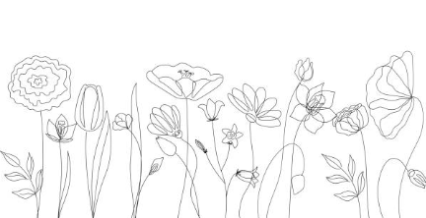
Εισαγωγή στις Γεωπονικές Επιστήμες
ΤΑΞΙΔΙ ΣΤΟΝ ΚΟΣΜΟ ΤΗΣ ΑνθοκομιαΣ
Δρ. Γεώργιος Χρ. Λυκοκανέλλος - Επικ. Καθηγ. Ανθοκομίας - Αρχ. Τοπίου - Τμ. Γεωπονίας – Μεσολόγγι 2024

Slide 2
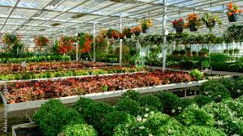
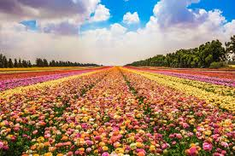
Ανθοκομία
Γνώση καλλιέργειας φυτών ή εξειδικευμένη επαγγελματική δραστηριότητα;
Δρ. Γεώργιος Χρ. Λυκοκανέλλος - Επικ. Καθηγ. Ανθοκομίας - Αρχ. Τοπίου - Τμ. Γεωπονίας – Μεσολόγγι 2024

Slide 3
Ανθοκομία ή Παραγωγική Ανθοκομία είναι η μελέτη της καλλιέργειας και εμπορίας δρεπτών λουλουδιών και γλαστρικών φυτών.
Περιλαμβάνει:
1) την καλλιέργεια ανθοφόρων και καλλωπιστικών φυτών:
για απευθείας πώληση
χρήση ως πρώτες ύλες στη βιομηχανία καλλυντικών και αρωμάτων,
στον φαρμακευτικό τομέα,
στη διακοσμητική και αρχιτεκτονική,
στα μεγάλα κατασκευαστικά έργα
….. ή έστω απλή ενασχόληση με την κηποτεχνία
Δρ. Γεώργιος Χρ. Λυκοκανέλλος - Επικ. Καθηγ. Ανθοκομίας - Αρχ. Τοπίου - Τμ. Γεωπονίας – Μεσολόγγι 2024

Slide 4

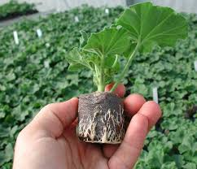
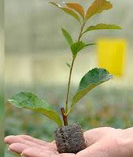

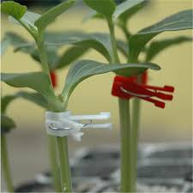
Περιλαμβάνει επίσης,
2) παραγωγή πολλαπλασιαστικού υλικού :
μέσω σπόρων, μοσχευμάτων, εκβλάστησης και εμβολιασμού.
Μία επιστήμη….. καλά κρυμμένη μέσα στη Γεωπονία !!
Δρ. Γεώργιος Χρ. Λυκοκανέλλος - Επικ. Καθηγ. Ανθοκομίας - Αρχ. Τοπίου - Τμ. Γεωπονίας – Μεσολόγγι 2024

Slide 5
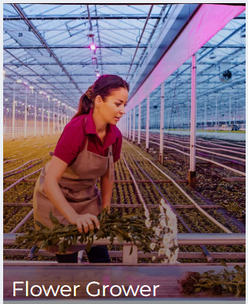
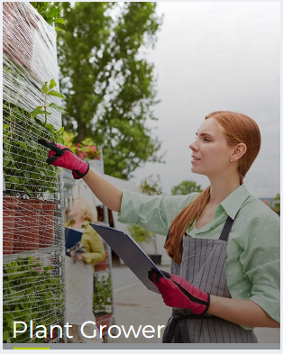
Τα άτομα που σχετίζονται με αυτόν τον τομέα :
Δρ. Γεώργιος Χρ. Λυκοκανέλλος - Επικ. Καθηγ. Ανθοκομίας - Αρχ. Τοπίου - Τμ. Γεωπονίας – Μεσολόγγι 2024

Slide 6
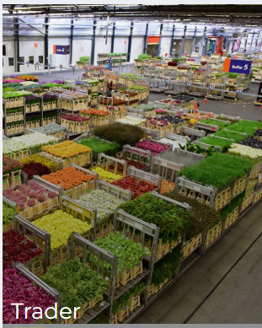
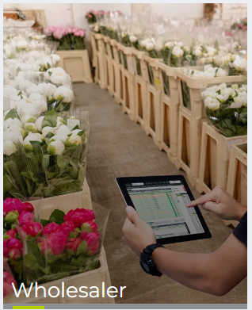
Δρ. Γεώργιος Χρ. Λυκοκανέλλος - Επικ. Καθηγ. Ανθοκομίας - Αρχ. Τοπίου - Τμ. Γεωπονίας – Μεσολόγγι 2024

Slide 7
Σε όλο τον κόσμο περισσότερες από 140 χώρες ασχολούνται με την εμπορική ανθοκομία.
Η κορυφαία χώρα παραγωγής λουλουδιών στον κόσμο είναι η Ολλανδία και η Γερμανία είναι ο μεγαλύτερος εισαγωγέας λουλουδιών.
Οι χώρες που εμπλέκονται στην εισαγωγή λουλουδιών είναι η Ολλανδία, η Γερμανία, η Γαλλία, η Ιταλία και η Ιαπωνία, ενώ εκείνες που συμμετέχουν στην εξαγωγή είναι η Κολομβία, το Ισραήλ, η Ισπανία και η Κένυα.
Οι ΗΠΑ και η Ιαπωνία εξακολουθούν να είναι οι υψηλότεροι καταναλωτές.
Δρ. Γεώργιος Χρ. Λυκοκανέλλος - Επικ. Καθηγ. Ανθοκομίας - Αρχ. Τοπίου - Τμ. Γεωπονίας – Μεσολόγγι 2024

Slide 8
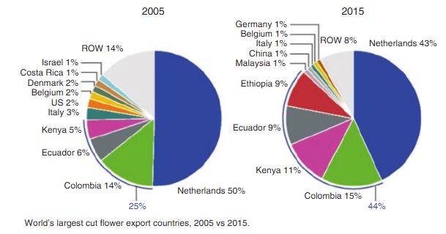
Δρ. Γεώργιος Χρ. Λυκοκανέλλος - Επικ. Καθηγ. Ανθοκομίας - Αρχ. Τοπίου - Τμ. Γεωπονίας – Μεσολόγγι 2024

Slide 9
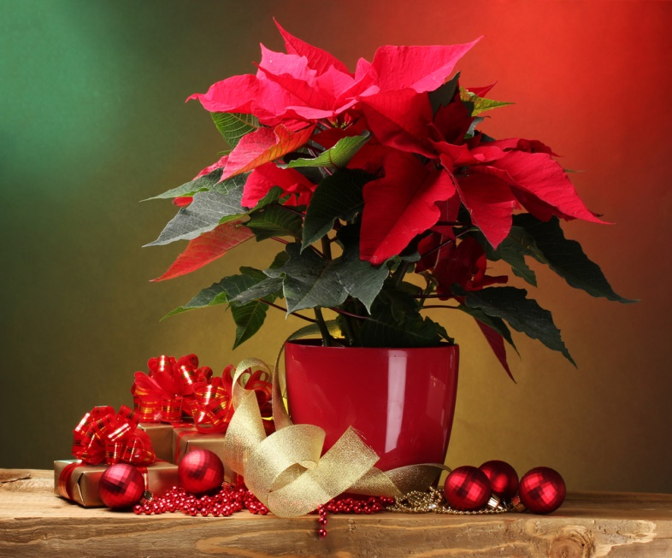
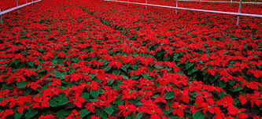
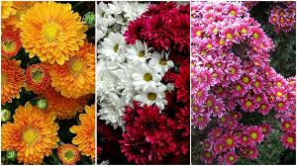
Η ζήτηση για λουλούδια:
Στις περισσότερες χώρες, είναι εποχιακή.
Έχει δύο συνιστώσες: μια εποχιακή
Δρ. Γεώργιος Χρ. Λυκοκανέλλος - Επικ. Καθηγ. Ανθοκομίας - Αρχ. Τοπίου - Τμ. Γεωπονίας – Μεσολόγγι 2024

Slide 10
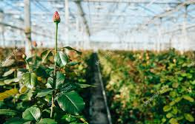
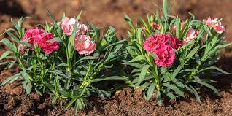
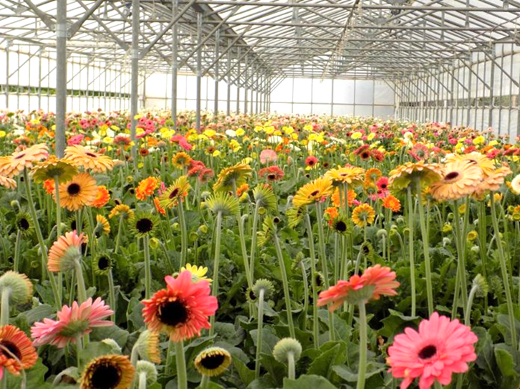
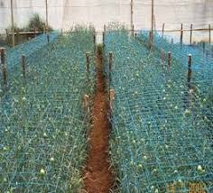
Η ζήτηση για λουλούδια:
Στις περισσότερες χώρες, είναι εποχιακή.
Έχει δύο συνιστώσες: μια εποχιακή και μια σταθερή
Δρ. Γεώργιος Χρ. Λυκοκανέλλος - Επικ. Καθηγ. Ανθοκομίας - Αρχ. Τοπίου - Τμ. Γεωπονίας – Μεσολόγγι 2024

Slide 11

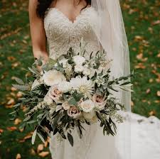
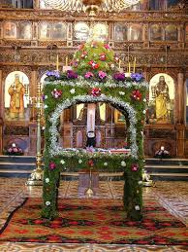
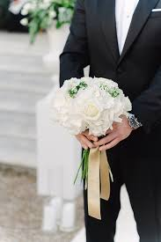
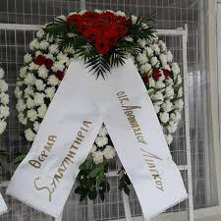
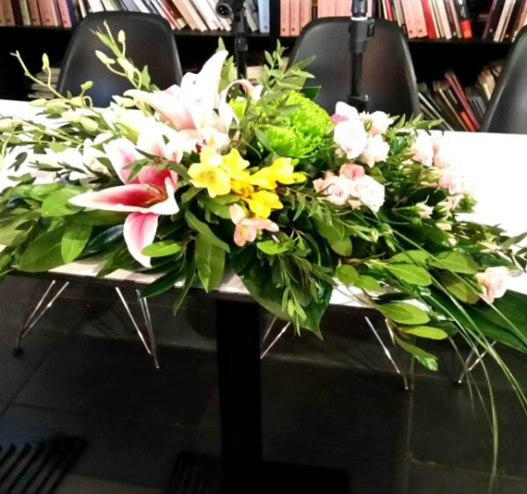
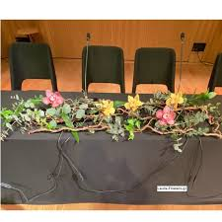
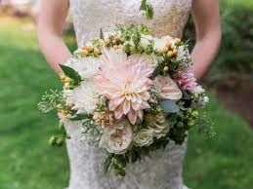
Δρ. Γεώργιος Χρ. Λυκοκανέλλος - Επικ. Καθηγ. Ανθοκομίας - Αρχ. Τοπίου - Τμ. Γεωπονίας – Μεσολόγγι 2024

Slide 12
Η ανθοκομία λοιπόν, αφορά κυρίως στην καλλιέργεια διακοσμητικών φυτών, τους χειρισμούς για την προγραμματισμένη ανάπτυξη, τη συντήρηση και την εμπορία τους, αντικατοπτρίζοντας έτσι τη δυναμική της επιχείρησης παγκοσμίως.
Στην Ελλάδα η καλλιέργεια των ανθέων για εμπορικούς σκοπούς, μέχρι σχεδόν πριν από τον πόλεμο, είχε τη μορφή οικογενειακής επιχείρησης, όπως όλες οι γεωργικές εκμεταλλεύσεις εκείνης της εποχής.
Οι καλλιεργούμενες εκτάσεις ήταν περίπου 600 στρέμματα, τα περισσότερα γύρω από την Αθήνα (Πατήσια, Μενίδι, Αφίδναι), έπειτα Πόρος, Μαραθώνας κ.α.
Μετά τον πόλεμο και κυρίως μετά το 1950 άρχισε µια προοδευτική και σταθερή ανάπτυξη της ελληνικής ανθοκομίας.
Δρ. Γεώργιος Χρ. Λυκοκανέλλος - Επικ. Καθηγ. Ανθοκομίας - Αρχ. Τοπίου - Τμ. Γεωπονίας – Μεσολόγγι 2024

Slide 13
Οι παράγοντες που επηρεάζουν τη ζήτηση είναι διαφορετικοί για τα παραδοσιακά και τα «μοντέρνα» λουλούδια.
Παραδοσιακά λουλούδια: Η σταθερή ζήτηση για παραδοσιακά λουλούδια προέρχεται από τη χρήση λουλουδιών για θρησκευτικούς σκοπούς, διακόσμηση σπιτιών και για την κατασκευή γιρλάντες και στεφάνων.
Μοντέρνα λουλούδια: Το μεγαλύτερο μέρος της σταθερής ζήτησης για μοντέρνα λουλούδια προέρχεται από ιδρύματα όπως ξενοδοχεία, ξενώνες και κήπους γάμου. Η ζήτηση συγκεντρώνεται στις αστικές περιοχές. Με τον αυξανόμενο εκσυγχρονισμό και την παγκοσμιοποίηση η ζήτηση για μοντέρνα λουλούδια από τους μεμονωμένους καταναλωτές είναι πιθανό να αυξηθεί πάρα πολύ καθώς η τάση του «πες το με λουλούδια» αυξάνεται και οι περιπτώσεις που απαιτούν λουλούδια θα συνεχίσουν να παρουσιάζονται. Αν και υπάρχει αυξανόμενη ζήτηση για μοντέρνα λουλούδια από ιδιώτες, τα ιδρύματα συνεχίζουν να είναι οι κυρίαρχοι αγοραστές στην αγορά.
Η τιμή αυτών των λουλουδιών εξαρτάται επίσης από τη ζήτησή τους και ποικίλλει ανάλογα
Δρ. Γεώργιος Χρ. Λυκοκανέλλος - Επικ. Καθηγ. Ανθοκομίας - Αρχ. Τοπίου - Τμ. Γεωπονίας – Μεσολόγγι 2024

Slide 14
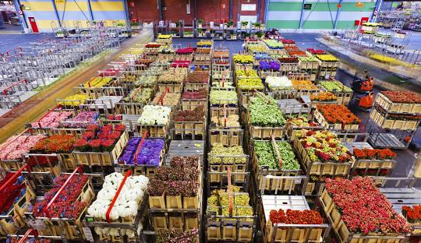
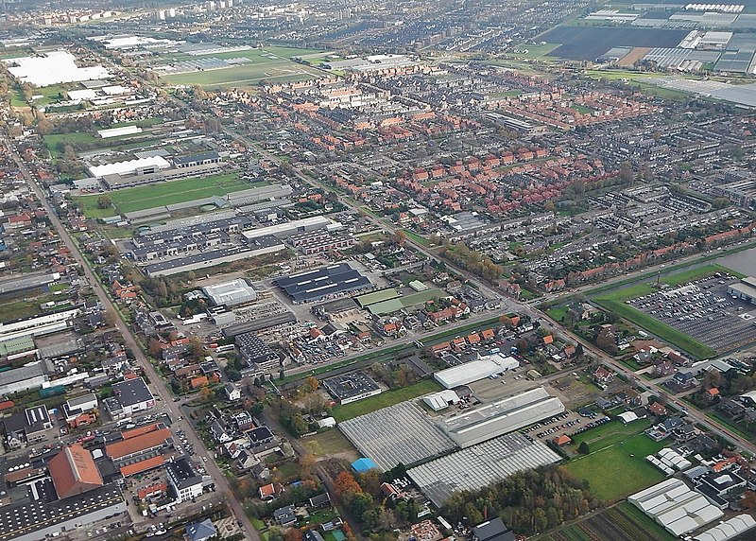
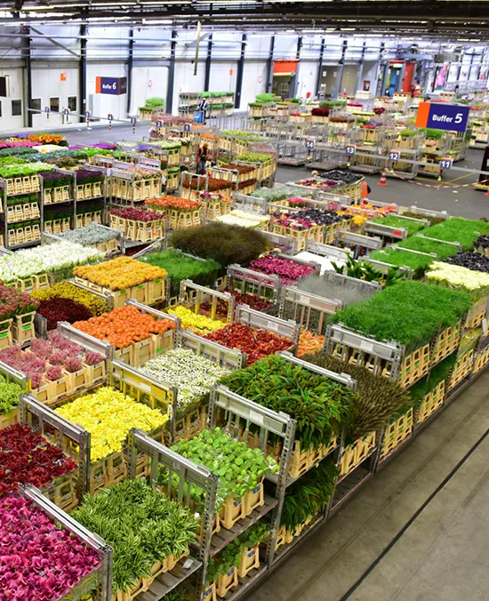
Άαλσμιρ
Δρ. Γεώργιος Χρ. Λυκοκανέλλος - Επικ. Καθηγ. Ανθοκομίας - Αρχ. Τοπίου - Τμ. Γεωπονίας – Μεσολόγγι 2024

Slide 15
Στο παρόν σενάριο της αυξανόμενης ζήτησης για κομμένα άνθη, η προστατευμένη καλλιέργεια σε θερμοκήπια είναι η καλύτερη εναλλακτική για την αποτελεσματικότερη χρήση της γης και άλλων πόρων.
Σε προστατευμένο περιβάλλον παρέχονται κατάλληλες περιβαλλοντικές συνθήκες για βέλτιστη ανάπτυξη των φυτών που τελικά παρέχουν ποιοτικά προϊόντα.
Το θερμοκήπιο αποτελείται από γυαλί ή πλαστικό φιλμ, το οποίο επιτρέπει στις ηλιακές ακτινοβολίες να περάσουν αλλά παγιδεύει τις θερμικές ακτινοβολίες που εκπέμπονται από τα φυτά στο εσωτερικό και έτσι παρέχει ευνοϊκές κλιματικές συνθήκες για την ανάπτυξη των φυτών.
Χρησιμοποιείται επίσης για τον έλεγχο της θερμοκρασίας, της υγρασίας και της έντασης φωτός στο εσωτερικό. Με βάση το βασικό υλικό που χρησιμοποιείται, το κόστος κατασκευής και την τεχνολογία που χρησιμοποιείται, τα θερμοκήπια μπορούν να είναι τριών τύπων:
Θερμοκήπιο χαμηλού κόστους
Θερμοκήπιο μεσαίου κόστους
Θερμοκήπιο υψηλής τεχνολογίας
Δρ. Γεώργιος Χρ. Λυκοκανέλλος - Επικ. Καθηγ. Ανθοκομίας - Αρχ. Τοπίου - Τμ. Γεωπονίας – Μεσολόγγι 2024

Slide 16
Η ανθοκομία όμως δεν παράγει μόνο «αναλώσιμα» προϊόντα (δρεπτά, γλαστρικά), παράγει και προϊόντα που θα «υπηρετήσουν» το περιβάλλον (φυτά κηποτεχνίας), και ως «ανθοκομία πόλης» πλέον επηρεάζει το περιβάλλον.
Είναι επιτακτική η ανάγκη βελτίωσης και επέκτασης των χώρων πρασίνου. Η αρχιτεκτονική τοπίου οφείλει να προσφέρει λύσεις κατά το μέγιστο φιλικές προς το περιβάλλον.
Επιβάλλεται η υιοθέτηση φυτικών ειδών και σχεδιαστικών προτάσεων με μεγάλη βιοκλιματική προσφορά και χαμηλή περιβαλλοντική επιβάρυνση.
Επομένως, η προσχώρηση των ειδικών σε οικολογικές μορφές ανθοκομίας και αρχιτεκτονικής τοπίου και η εκπαίδευση του καταναλωτή-αποδέκτη προς αυτή την κατεύθυνση θα εξασφαλίσουν το μέλλον της ελληνικής ανθοκομίας.
Δρ. Γεώργιος Χρ. Λυκοκανέλλος - Επικ. Καθηγ. Ανθοκομίας - Αρχ. Τοπίου - Τμ. Γεωπονίας – Μεσολόγγι 2024

Slide 17
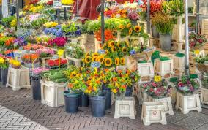
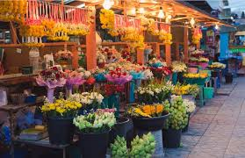
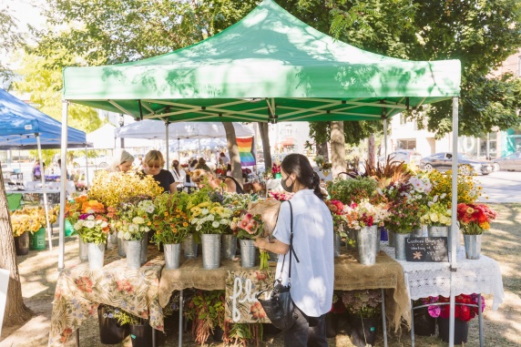
Η ανθοκομική παραγωγή με βάση περιβαλλοντικά και κοινωνικά πρότυπα μπορεί να αποτελέσει ένα σημαντικό συγκριτικό πλεονέκτημα, καθώς το αγοραστικό κοινό ευαισθητοποιείται όλο και περισσότερο σε θέματα προστασίας του περιβάλλοντος, όπως δείχνουν σχετικές δημοσκοπήσεις.
Δεδομένου ότι τα ανθοκομικά προϊόντα δεν είναι είδη πρώτης ανάγκης, ευαισθητοποιημένοι πολίτες εύκολα θα τα βγάλουν από το «καλάθι» των αγορών τους, αν η παραγωγή τους θεωρηθεί επιβαρυντική για το περιβάλλον.
Επομένως, για οικονομική επιβίωση της Ελληνικής ανθοκομίας οι προσπάθειες πρέπει να στοχεύουν αφενός σε μείωση του κόστους παραγωγής και αφετέρου σε ελαχιστοποίηση της επιβάρυνσης του περιβάλλοντος προσβλέποντας σε αειφορική παραγωγή.
Δρ. Γεώργιος Χρ. Λυκοκανέλλος - Επικ. Καθηγ. Ανθοκομίας - Αρχ. Τοπίου - Τμ. Γεωπονίας – Μεσολόγγι 2024

Slide 18
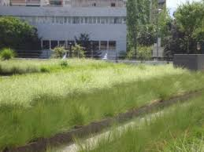
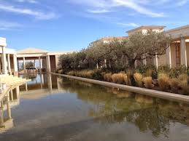
Ο σχεδιασμός του τοπίου οφείλει να προσφέρει λύσεις που πέραν της αισθητικής βελτίωσης των αστικών χώρων πρασίνου να επιφέρουν βελτίωση και του μικροκλίματος.
Πυκνές φυτεύσεις και επιλογή φυτικών ειδών με μεγάλη βιοκλιματική προσφορά και μικρές σχετικά απαιτήσεις σε νερό, όπως δένδρα, θάμνοι και αναρριχόμενα της μεσογειακής χλωρίδας, συντελούν στη μείωση των υψηλών θερμοκρασιών κατά τους θερινούς μήνες, του κυκλοφοριακού θορύβου και των αιωρούμενων σωματιδίων.
Δρ. Γεώργιος Χρ. Λυκοκανέλλος - Επικ. Καθηγ. Ανθοκομίας - Αρχ. Τοπίου - Τμ. Γεωπονίας – Μεσολόγγι 2024

Slide 19
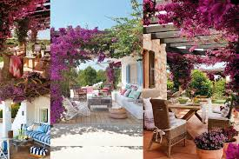
Αναρριχόμενα είδη σε πέργκολες μπορούν να προσφέρουν θερμομόνωση σε δώματα και αυλές, καθώς και κάθετες επιφάνειες κατοικιών, με χαμηλό κόστος εγκατάστασης και συντήρησης και χαμηλή υδατοκατανάλωση.
Δημιουργία χλοοταπήτων με αυτοφυή είδη, χαμηλών απαιτήσεων σε νερό, χρήση ελπιδοφόρα προοπτική για το αστικό περιβάλλον είναι η εφαρμογή αρχιτεκτονικής του τοπίου με κύριο γνώμονα τη βιοκλιματική προσφορά και την προστασία του περιβάλλοντος.
Δρ. Γεώργιος Χρ. Λυκοκανέλλος - Επικ. Καθηγ. Ανθοκομίας - Αρχ. Τοπίου - Τμ. Γεωπονίας – Μεσολόγγι 2024

Slide 20
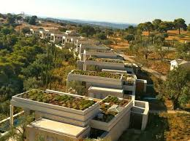
Τα φυτοδώματα (ταρατσόκηποι) είναι ένα θέμα που απασχολεί έντονα τα τελευταία χρόνια κοινό και ειδικούς. Αποδεδειγμένα εξασφαλίζουν εξοικονόμηση ενέργειας από την ψύξη – θέρμανση των κτηρίων δρώντας ως μονωτικό στρώμα, αποτελούν μια λύση για αύξηση του αστικού πρασίνου, αυξάνουν τη βιοποικιλότητα και την πανίδα των πόλεων (έντομα, σκώληκες, πτηνά κ.λ.π.) και μειώνουν την ορμητικότητα των όμβριων υδάτων.
Δρ. Γεώργιος Χρ. Λυκοκανέλλος - Επικ. Καθηγ. Ανθοκομίας - Αρχ. Τοπίου - Τμ. Γεωπονίας – Μεσολόγγι 2024

Slide 21
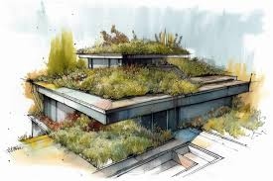
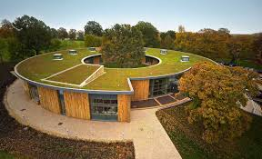
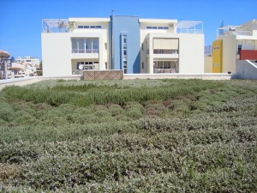
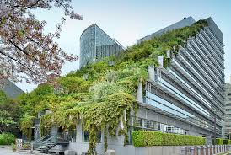
Οι ξηροθερμικές συνθήκες, ο άνεμος και η έλλειψη οικολογικών υποστρωμάτων (μείωση της χρήσης τύρφης και χημικών λιπασμάτων) και αρδευτικών συστημάτων που εξασφαλίζουν οικονομία νερού (υπόγεια άρδευση) πρέπει να προτιμώνται.
Δρ. Γεώργιος Χρ. Λυκοκανέλλος - Επικ. Καθηγ. Ανθοκομίας - Αρχ. Τοπίου - Τμ. Γεωπονίας – Μεσολόγγι 2024

Slide 22
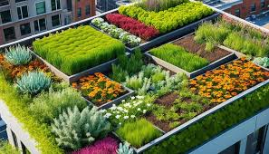
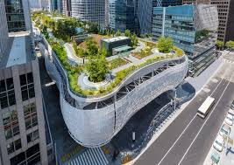
Δρ. Γεώργιος Χρ. Λυκοκανέλλος - Επικ. Καθηγ. Ανθοκομίας - Αρχ. Τοπίου - Τμ. Γεωπονίας – Μεσολόγγι 2024

Slide 23
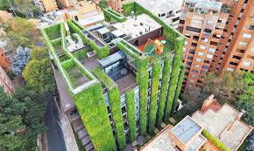

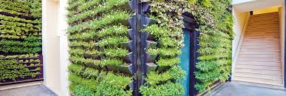
Δρ. Γεώργιος Χρ. Λυκοκανέλλος - Επικ. Καθηγ. Ανθοκομίας - Αρχ. Τοπίου - Τμ. Γεωπονίας – Μεσολόγγι 2024

Slide 24
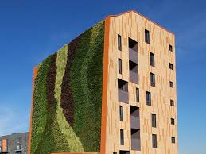
Δρ. Γεώργιος Χρ. Λυκοκανέλλος - Επικ. Καθηγ. Ανθοκομίας - Αρχ. Τοπίου - Τμ. Γεωπονίας – Μεσολόγγι 2024

Slide 25
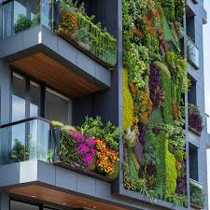
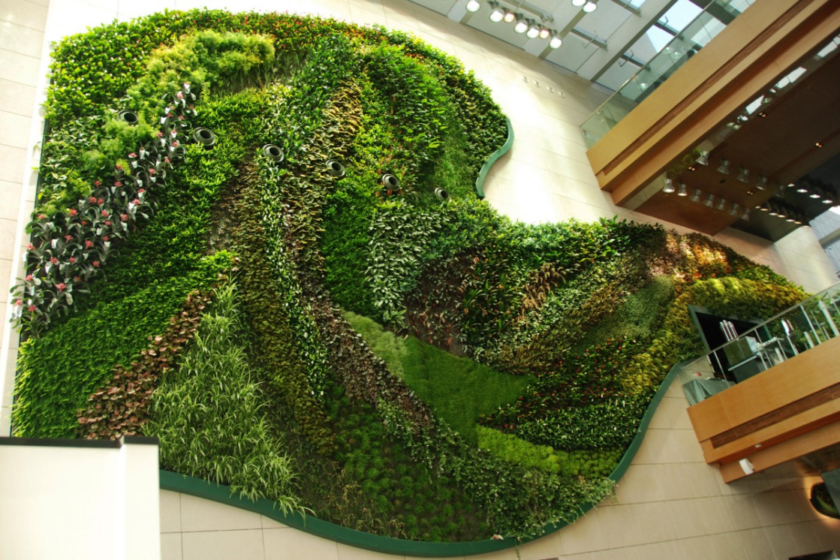
Δρ. Γεώργιος Χρ. Λυκοκανέλλος - Επικ. Καθηγ. Ανθοκομίας - Αρχ. Τοπίου - Τμ. Γεωπονίας – Μεσολόγγι 2024

Slide 26
Παράγοντες αειφορικής ανθοκομίας
Ενέργεια
Τεχνολογία θερμοκηπίων - Συστήματα παραγωγής (Υδροπονία- Αεροπονία)
α) Μείωση της κατανάλωσης ενέργειας
β) Μείωση της κατανάλωσης νερού
γ) Περιορισμός της χρήσης αγροχημικών
Υποστρώματα
Βιοτεχνολογία
Είδη φυτών
Διακίνηση και Εμπορία (Marketing, Logistics)
Δείκτης οικολογικότητας (αποτύπωμα CO2)
Καινοτομίες
Δρ. Γεώργιος Χρ. Λυκοκανέλλος - Επικ. Καθηγ. Ανθοκομίας - Αρχ. Τοπίου - Τμ. Γεωπονίας – Μεσολόγγι 2024

Slide 27

Σας ευχαριστώ

